Slide 1
vLLM

Slide 2
Overview

Slide 3
整体架构
整体架构、Pipeline
https://hackmd.io/@peter-john/SJ1DzlvyWl
架构与调用链图
https://github.com/shen-shanshan/cs-self-learning/blob/master/Open_Source/Projects/vLLM/Notes/%E6%95%B4%E4%BD%93%E6%B5%81%E7%A8%8B/images/2_v1_pipeline.png

Slide 4
KVCache

Slide 5
KVCache的虚拟化管理
已经实现了在固定最大容量的情况下，先分配连续的虚拟内存，再按需分配物理内存
两个层级的虚拟化：
  （1）block id层级的
  （2）真正虚拟地址层级的

Slide 6
KVCache的管理

Slide 7

KVCacheBlock
KVCacheBlock不实际存数据，但是存储存数据的位置
记录Block id（实际数据存储的地方）
记录reference_cnt（用于垃圾回收）
记录前后一块空闲缓存块

Slide 8
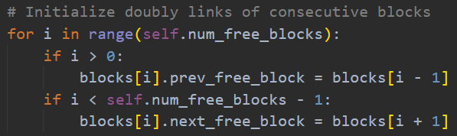
FreeKVCacheBlockQueue
初始化时就把空闲的KVCacheBlocks连成双向链表
提供popleft / popleft_n弹出空闲块以供使用
提供append / append_n增加空闲块以回收

Slide 9

KVCacheSpec
基类，指定单层的KVCache的格式
记录block_size，每个缓存块包含的token数量
提供抽象方法page_size_bytes（一个page占用的bytes）、max_memory_usage_bytes（该层的KVCache最大可以占用的mem bytes）
AttentionSpec、FullAttentionSpec、MLAAttentionSpec、ChunkedLocalAttentionSpec、SlidingWindowSpec、MambaSpec、CrossAttentionSpec、UniformTypeKVCacheSpecs均为其子类

Slide 10
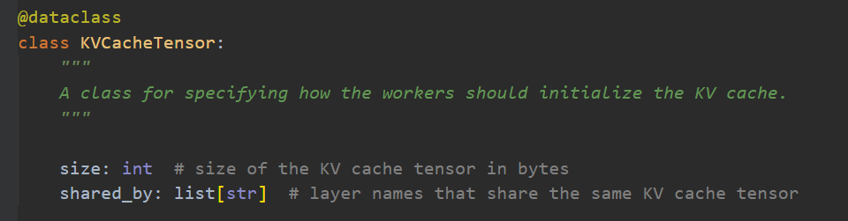
KVCacheTensor
描述KVCache张量初始化方式，指定
（1）KVCache Tensor的大小
（2）每个worker内，哪些层可以共享相同的KVCache张量

Slide 11
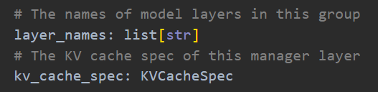
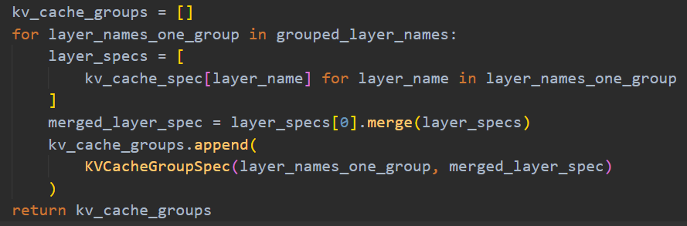
KVCacheGroupSpec
记录KVCache分组，表示一组layers共享同一个KVCacheSpec、共享一个KVCache的block table
在KV cache manager中，这一组layers被视为一个
每种attention类型分为一组

Slide 12
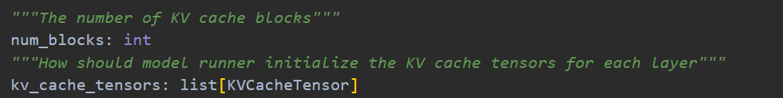
KVCacheConfig
记录kvcache block的数量
记录每一层的初始化方式
记录有哪些groups（有几种attention就有几个group）

Slide 13

BlockHashToBlockMap
管理block hash到KVCacheBlock的映射，用于前缀缓存
提供get_one_block、insert、pop方法操作映射字典

Slide 14
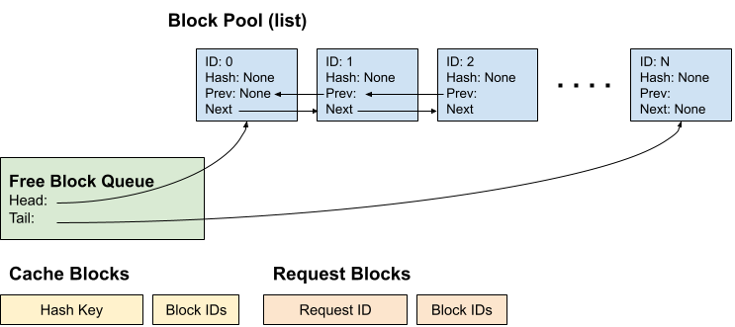
BlockPool

Slide 15

BlockPool
__init__：初始化时，创建所有的KVCacheBlock和FreeKVCacheBlockQueue
cache_full_blocks：将已经装满了的block，插入到cached_block_hash_to_block中去

Slide 16
BlockPool
get_cached_block：根据block_hash和kv_cache_group_ids，查找每个group的缓存到cached_block_hash_to_block的block
（存到block没用，要到cached_block_hash_to_block才可复用）
get_new_blocks：从空闲队列分配指定数量的新block
（Block被重新分配时，之前缓存在cached_block_hash_to_block里面的已经失效，因此会先从cached_block_hash_to_block移除）

Slide 17
BlockPool
touch：将传入的KVCacheBlock的ref_cnt都加1（+1之前就ref_cnt==0，说明它当前处于空闲队列；当新请求命中该block时，则将其移除空闲队列，以防止其被再次分配/淘汰）
free_blocks：将传入的KVCacheBlock的ref_cnt都减1（-1后ref_cnt==0，则加入空闲队列，等待再次分配）

Slide 18
KVCache的存储

Slide 19
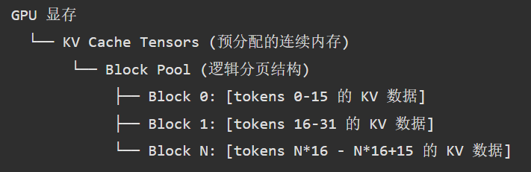
KVCache存储层次结构

Slide 20
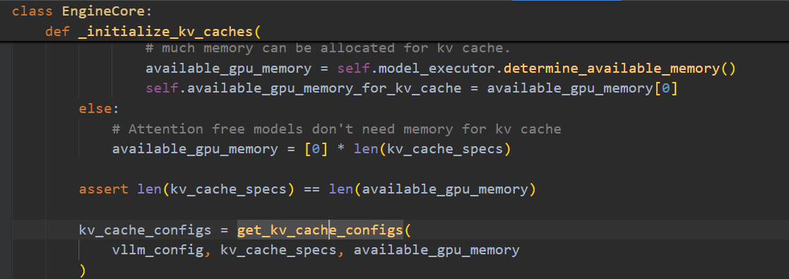
EngineCore._initialize_kv_caches
计算KVCache的size

Slide 21
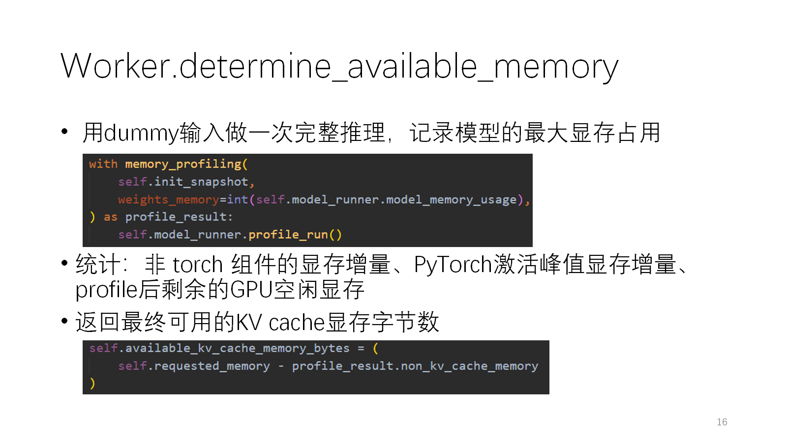

Slide 22
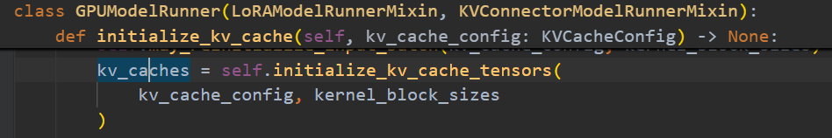
GPUModelRunner
initialize_kv_cache

Slide 23
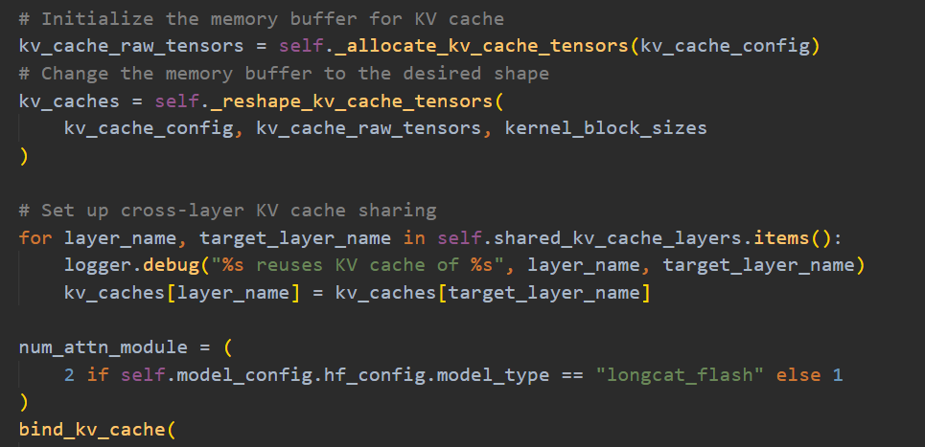
GPUModelRunner
initialize_kv_cache_tensors：分配张量、根据config和block size进行reshape、处理共享KVCache的层

Slide 24
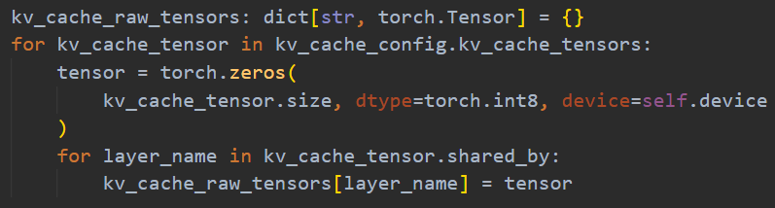
GPUModelRunner
_allocate_kv_cache_tensors：每种类型的层分别分配tensor（kv_cache_raw_tensors: dict[str, torch.Tensor]）每一种attention类型的所有KVCache都存在相应的tensor的大buffer里面，里面的虚拟地址是连续的
Python端分配张量，CUDA端负责写入和操作

Slide 25
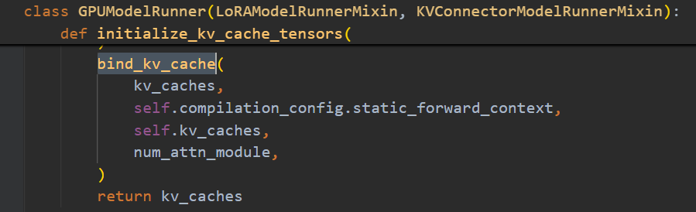
GPUModelRunner
调用bind_kv_cache，将KVCache装入attention类的成员变量里面

Slide 26
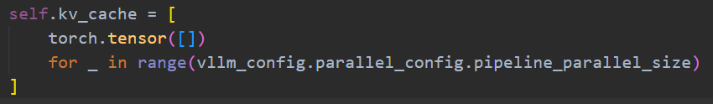
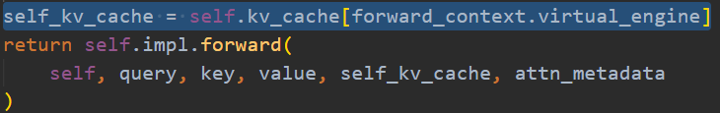
Attention
Init：这只是一个占位，不是实际用于存储历史 key/value 的内存，推理前会调用bind_kv_cache把真正的KVCache载入这里
Forward：

Slide 27
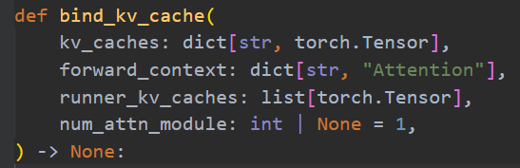
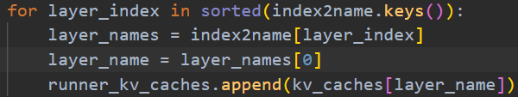
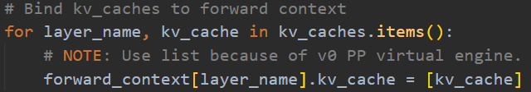
bind_kv_cache
将传入的KVCache按层进行分组
绑定到每个Attention层

Slide 28
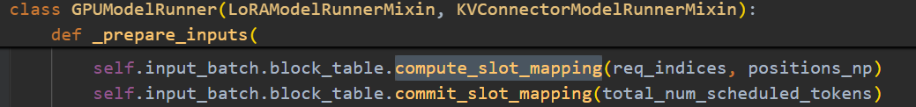
BlockTable
请求推理开始前会执行：compute_slot_mapping
Block table为二维矩阵，每行对应一个请求，每列对应该请求分配到的block id，矩阵形状[max_num_reqs, max_num_blocks_per_req]

Slide 29

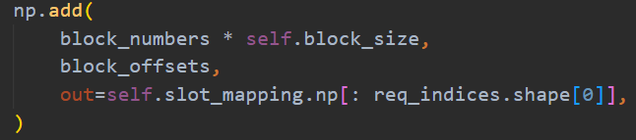
BlockTable
compute_slot_mapping：self.slot_mapping是长度为max_num_batched_tokens的一维数组，将每个token的全局位置映射到实际的KVCache slots（block内的偏移地址）
如果是单机

Slide 30
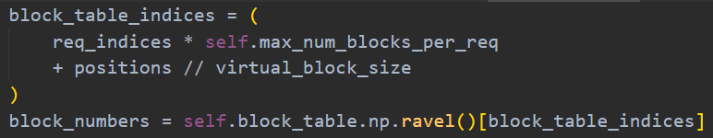
BlockTable
如果是分布式：虚拟块大小 = 单块大小 × GPU数量（把所有GPU上的KVCache视为一个大块）
计算每个token在block_table中的块索引，并用其查找块号block_id
req_indices * self.max_num_blocks_per_req：定位到每个请求在block_table的起始行；positions // virtual_block_size：每个token在虚拟块中的块号

Slide 31
BlockTable
计算块内偏移
计算slot_mapping：绝对物理地址 = 块号 × 块大小 + 块内偏移
之后，移动到GPU上去，推理时可以O(1)访问

Slide 32
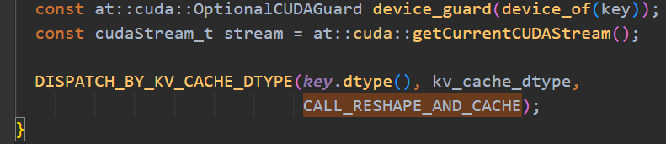
cache_kernels.cu
reshape_and_cache：把[num_tokens, num_heads, head_size]形状的key/value张量按照slot_mapping指定的每个token对应的block内的offset，写入到[num_blocks, num_heads, head_size/x, block_size, x]（key）和[num_blocks, num_heads, head_size, block_size]（value）的缓存

Slide 33
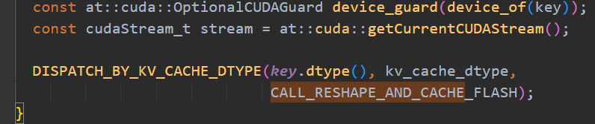
cache_kernels.cu
reshape_and_cache_flash：把[num_tokens, num_heads, head_size]形状的key/value张量按照slot_mapping指定的映射位置，重排后写入[num_blocks, block_size, num_heads, head_size]形状的KV cache

Slide 34
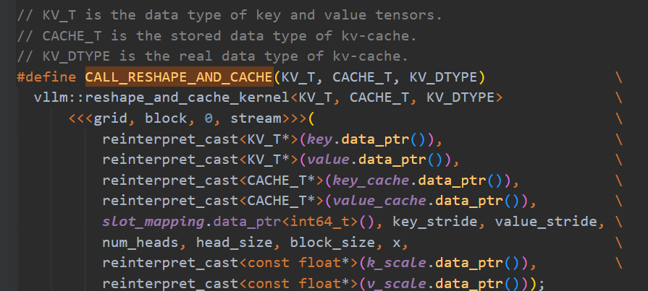
cache_kernels.cu
CALL_RESHAPE_AND_CACHE(_FLASH)：被调的宏，实际进行写入

Slide 35
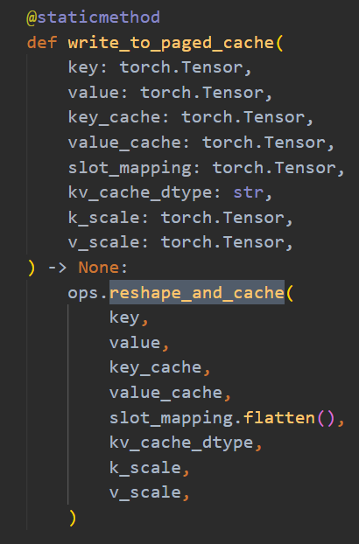
paged_attn.py
例：调用reshape_and_cache进行存储
（遇到新token时存储新生成的KVCache）

Slide 36
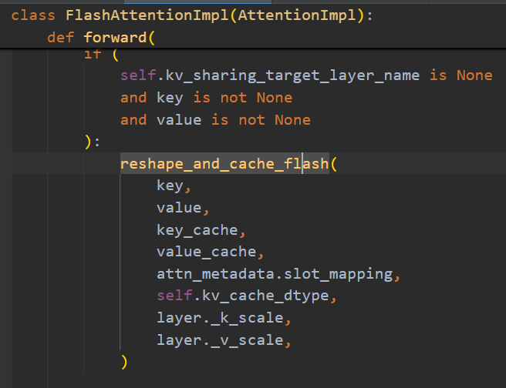
flash_attn.py
例：调用reshape_and_cache_flash进行存储
（遇到新token时存储新生成的KVCache）

Slide 37
更上层的
vLLM - 1 – HackMD
（需能连外网）

Slide 38
更底层的
vLLM - 2- HackMD
（需能连外网）

Slide 39
Activation

Slide 40
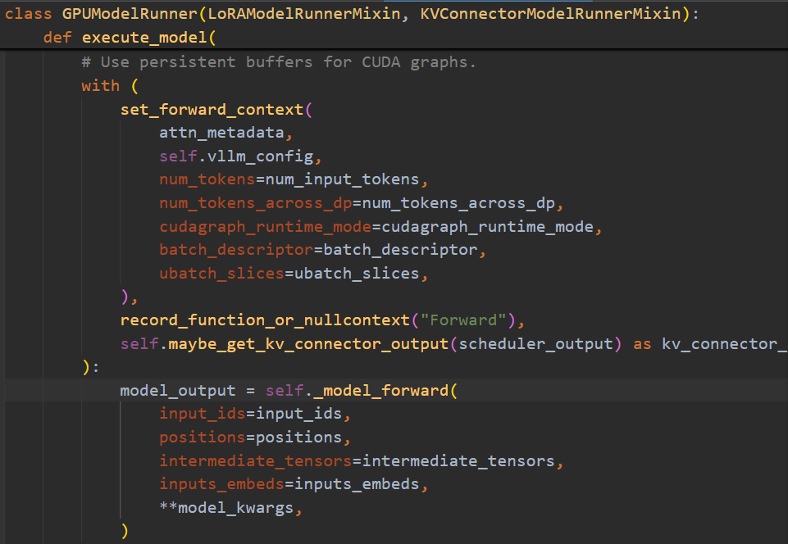
前向推理
GPUModelRunner.execute_model()

Slide 41
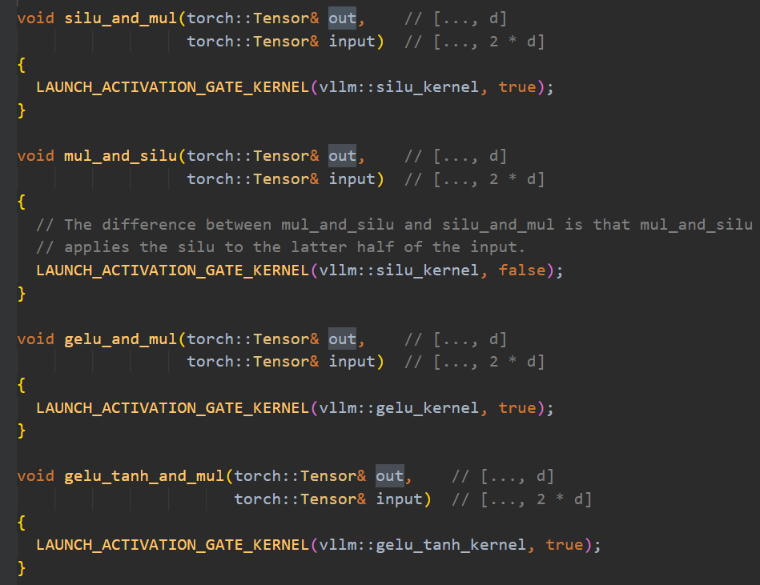
activation_kernels.cu
Activation（input/out）都是在python层创建的tensor，而CUDA层只负责计算

Slide 42
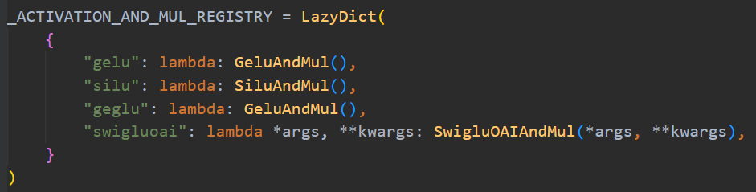
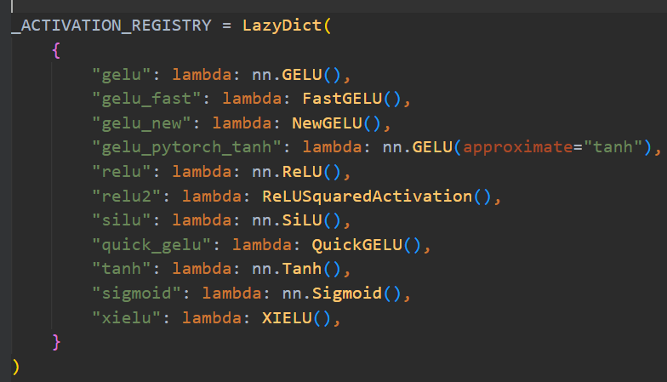
activation.py
定义了12个Activation函数，以及6个Torch内置的Activation函数

Slide 43
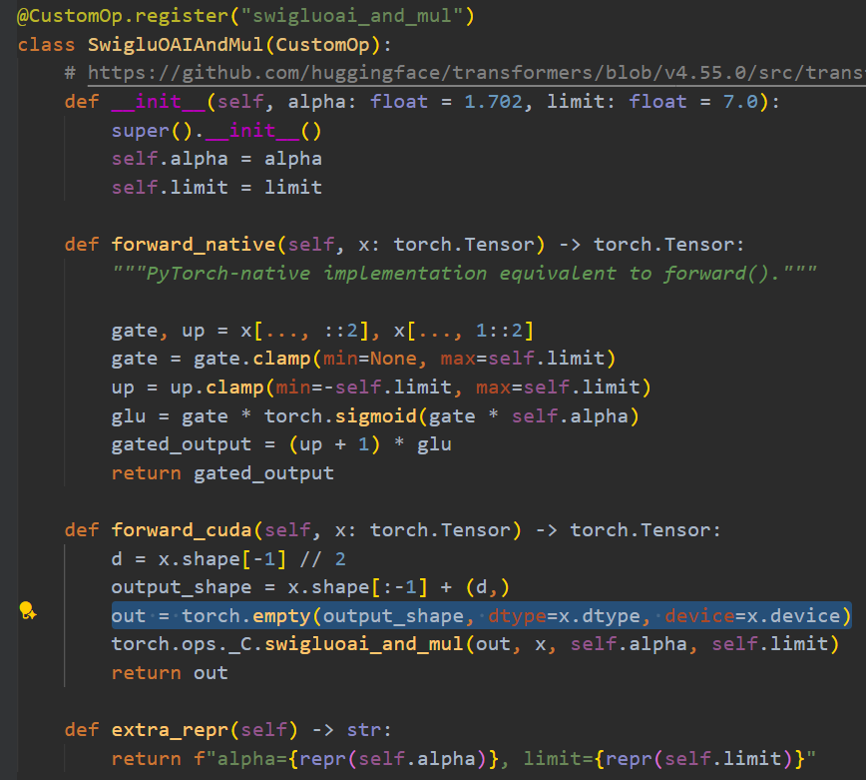
activation.py
Out是torch张量直接创建的

Slide 44
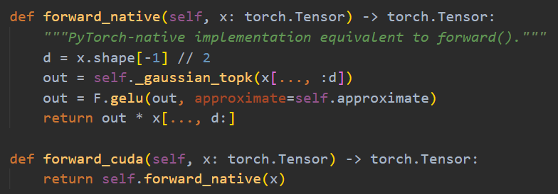
activation.py
部分out没有显式创建，但是F.gelu、F.relu都不是原地修改，而是返回新分配的tensor

